Slide 1
Seminarski rad
Sustavi za skladištenje podataka
Baza podataka plivačkog kluba
Notes:
Dobar dan. Tema našeg seminarskog rada je baza podataka plivačkog kluba u sklopu kolegija Sustavi za skladištenje podataka. Prikazat ćemo strukturu baze i tri analitička pitanja koja možemo postaviti nad podacima.

Slide 2
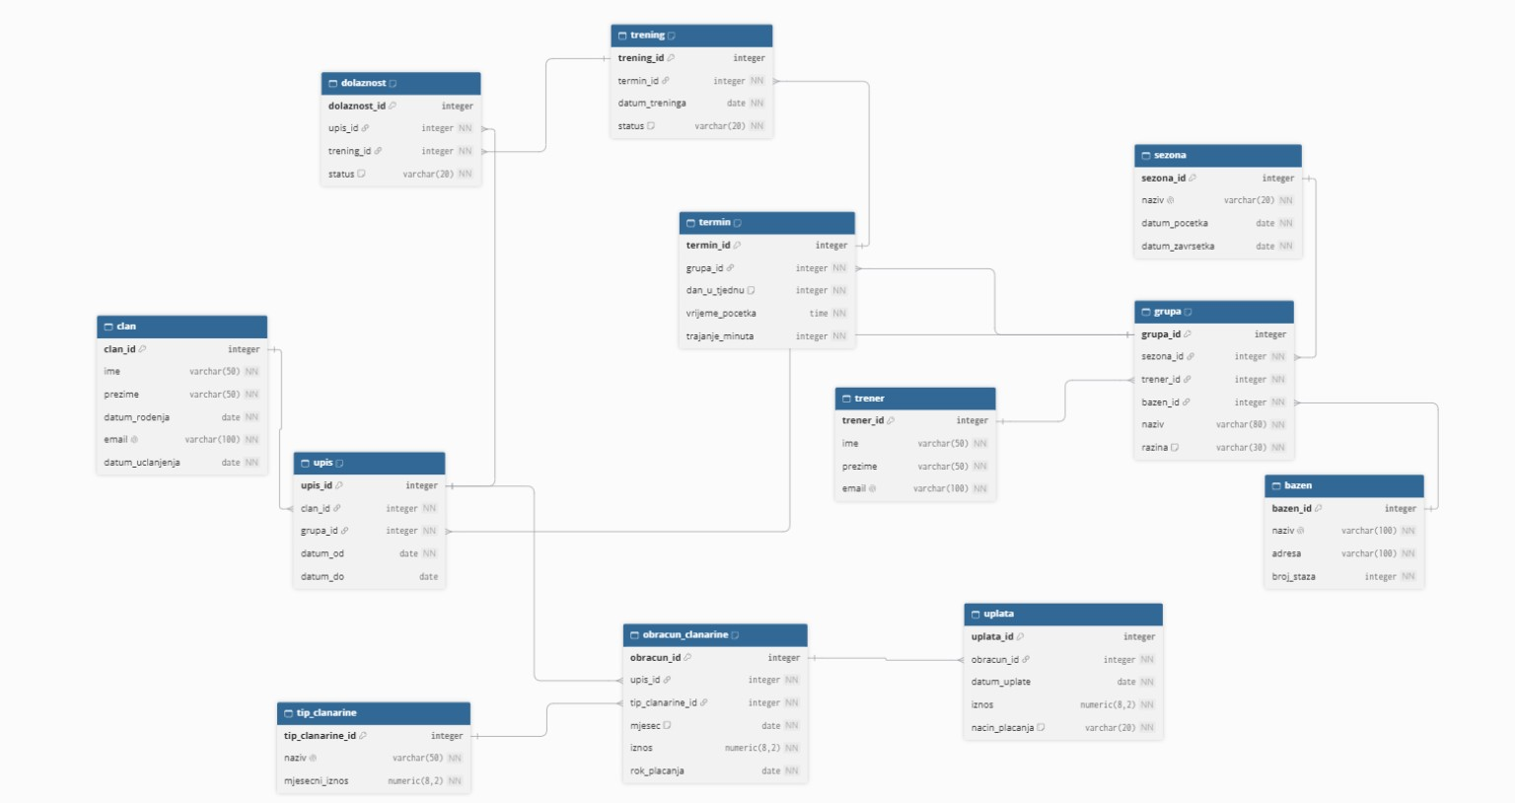
Baza podataka plivačkog kluba
Veze između tablica
Član je povezan s upisom, a svaki upis pripada određenoj grupi.
Svaka grupa pripada sezoni, ima svog trenera i bazen u kojem se održavaju treninzi.
Grupa je povezana s terminima, a termini s treninzima. Preko dolaznosti pratimo prisutnost članova.
Obračun članarine povezan je s upisom i tipom članarine, a preko uplata pratimo koliko je član platio.
Notes:
Ovo je naš dijagram baze podataka plivačkog kluba. Baza sadrži 11 međusobno povezanih tablica. Članovi se upisuju u grupe, grupe imaju trenera, bazen i sezonu. Termini određuju raspored, treninzi konkretne datume, a dolaznost prati prisutnost članova. Posebno se vode tipovi članarina, obračuni i uplate. Povezanost tablica omogućuje analizu treninga i financija.

Slide 3
Analitička pitanja
1. Koliki je postotak dolazaka na treninge po mjesecu, grupi i treneru?
2. Koje grupe imaju najviše izostanaka i kako se to mijenja tijekom sezone?
3. Koliko je članarina obračunato, koliko uplaćeno, a koliko ostalo neplaćeno po mjesecu i grupi?
Notes:
Prvo pitanje odnosi se na postotak dolazaka po mjesecu, grupi i treneru, što nam pomaže pratiti redovitost treninga. Drugo pitanje uspoređuje izostanke grupa tijekom sezone. Treće pitanje odnosi se na financije: koliko je članarina obračunato, koliko je plaćeno i koliko je ostalo neplaćeno. Ta pitanja pokazuju kako se podaci iz više povezanih tablica mogu koristiti za analizu.

